Slide 1
计 数 器
刘 军
合肥工业大学计算机与信息学院

Slide 2
26：计 数 器
计数器：例2
0
1
2
图 3 计数器例2

Slide 3
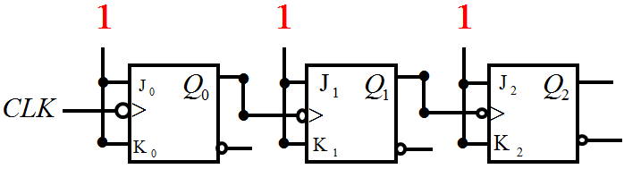
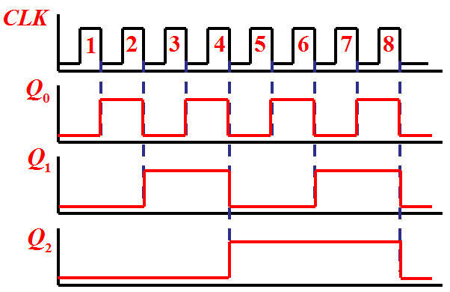
26：计 数 器
计数器：例2
0
1
0
1
0
1
0
1
0
0
0
1
1
0
0
1
1
0
0
0
0
0
1
1
1
1
0
图 4 计数器例2波形图

Slide 4
26：计 数 器
计数器：例3
0
1
2
图 5 计数器例3

Slide 5
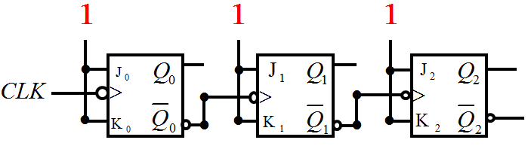
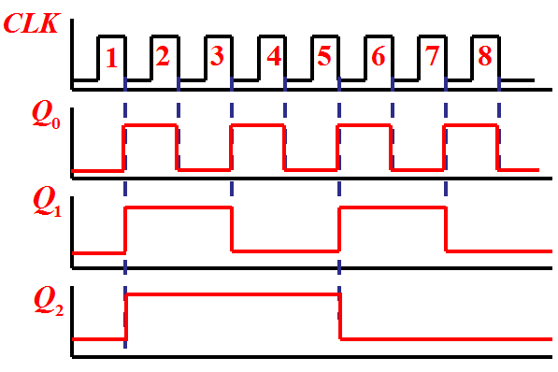
26：计 数 器
计数器：例3
0
1
0
1
0
1
0
1
0
0
1
1
0
0
1
1
0
0
0
1
1
1
1
0
0
0
0
图 6 计数器例3

Slide 6
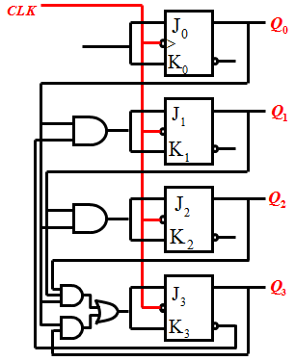
26：计 数 器
计数器：例4
1
图 7 计数器例4

Slide 7
26：计 数 器
计数器：例4
1110
1111
0000
0001
0010
0011
1001
0100
1101
1100
1000
0111
0110
0101
1010
1011
图 8 计数器例4状态图

Slide 8
26：计 数 器
环形计数器：
Q2
D₂
Q1
D₁
Q0
D₀
C
C
C
Q2
•
•
•
ClK
图 9 环形计数器
001
010
101
011
111
000
100
110
有 效 状 态
无 效 状 态
图 10 环形计数器状态图

Slide 9
26：计 数 器
环形计数器：
Q2
D₂
Q1
D₁
Q0
D₀
C
C
C
Q2
•
•
•
ClK
图 9 环形计数器
环形计数器中触发器的数量： N
环形计数器的模值： N

Slide 10
26：计 数 器
扭环计数器：
Q2
D₂
Q1
D₁
Q0
D₀
C
C
C
Q2
•
•
•
ClK
图 11 扭环计数器
000
001
011
010
101
100
110
111
有 效 状 态
无效状态
图 12 扭环计数器状态图

Slide 11
26：计 数 器
扭环计数器：
Q0
Q1
Q2
D₀
D₁
C
C
C
Q2
ClK
•
•
•
图 11 扭环计数器
扭环计数器中触发器的数量： N
扭环计数器的模值： 2N

